Slide 1
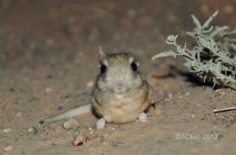
РАЗНЫЕ ВЗГЛЯДЫ НА БИОРАЗНООБРАЗИЕ
Рустам Мурзаханов
Лаборатория социальных инноваций «Природа и общество»
24-25 января 2014 г.
Ташкент

Slide 2
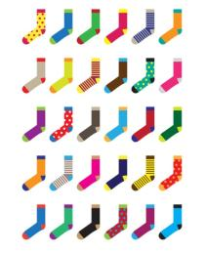
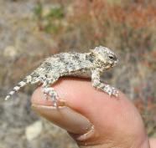
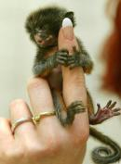
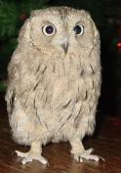
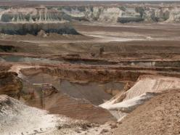
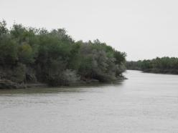
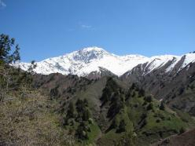
Что это такое?
Генетическое разнообразие
Разнообразие видов
Разнообразие ландшафтов и экосистем

Slide 3
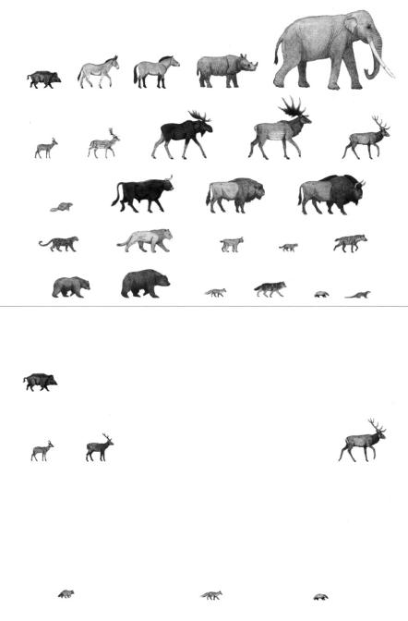
Потери биоразнообразия
Темпы исчезновения видов в 50–100 раз превышают естественные,
Исчезновение грозит почти 34000 видам флоры и 5200 видам фауны
На Земле осталось около половины первоначального лесного покрова

Slide 4
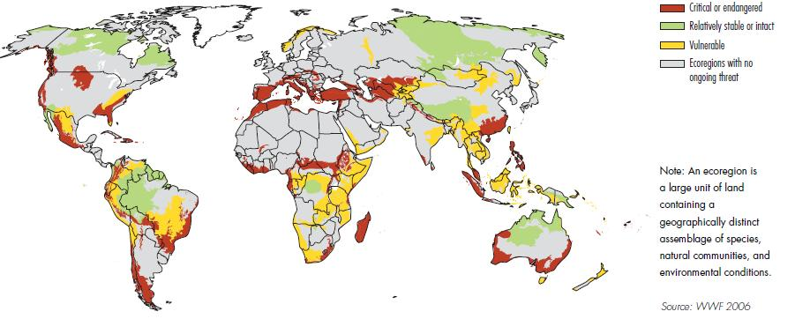
Потери биоразнообразия

Slide 5
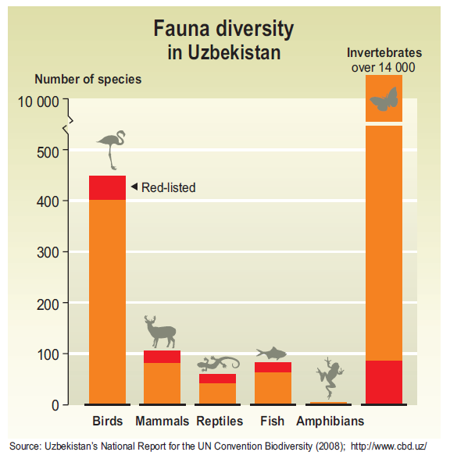
Разнообразие фауны Узбекистана

Slide 6
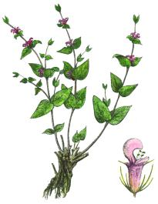
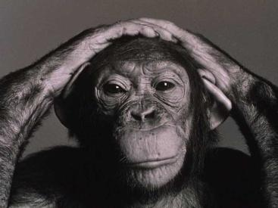
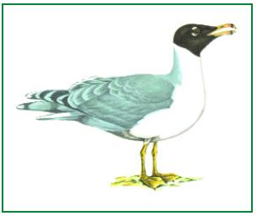
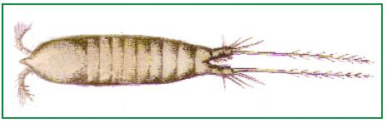
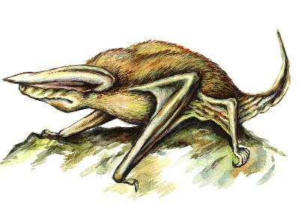
Краснокнижные виды Узбекистана
Зопник мрачный
Шизопера уменьшенная
Кто все эти люди существа?
Зачем человеку надо их охранять?
Черноголовый хохотун
Широкоухий складчатогуб

Slide 7
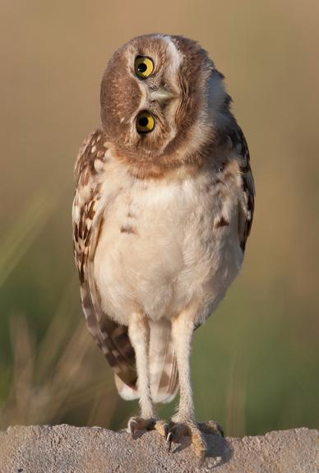
Попробуем взглянуть на проблему по-другому

Slide 8

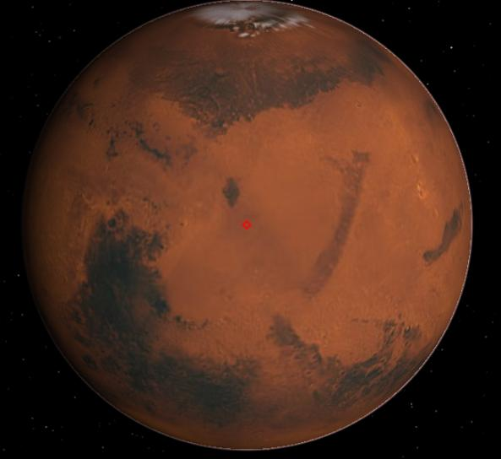
Марс
t = -53⁰C
СО₂ = 95%
N₂ = 2,7%,
О₂ = 0,13%

Slide 9
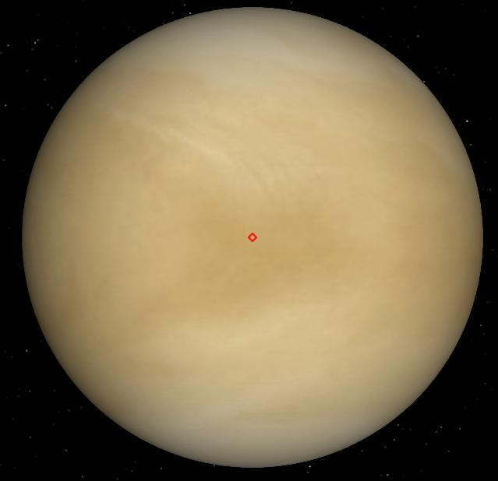
Венера
t= 477⁰C
СО₂ = 98%
N₂ = 1,9%
О₂ = следы

Slide 10
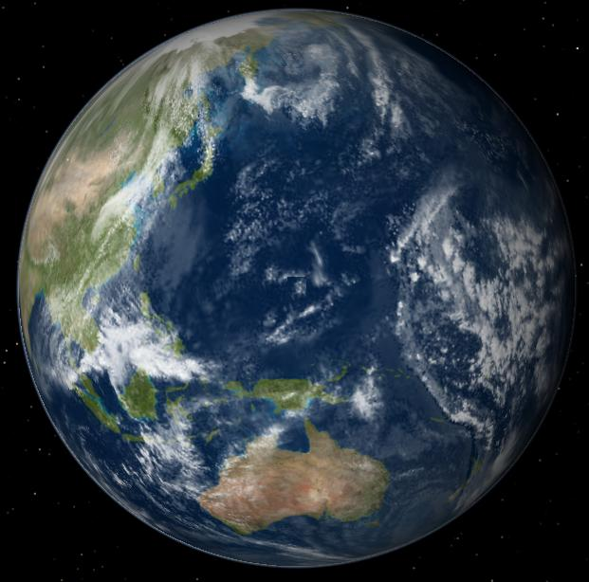
Земля (без Жизни)
Δt = 290 / -50 ⁰С
СО₂ = 98%
N₂ = 1,9%,
О₂ = следы
Жизнь создает условия для Жизни !
Земля с Жизнью
t =15⁰С
СО₂ = 0,03%
N₂ = 74%,
О₂ = 21%

Slide 11
Экосистемные услуги
средообразующие,
продукционные,
информационные
духовно-эстетические
Только естественные экосистемы могут предоставлять эти услуги максимально эффективно!
Notes:
Живая природа выполняет жизненно важные для человека функции, без которых мы не смогли бы существовать на Земле.

Slide 12
Сколько в долларах?
Стоимость экосистемных услуг оценивается в 33 триллиона долларов США
Объемы рынка генетических ресурсов сегодня уже сопоставим с мировой торговлей морепродуктами и древесиной
Notes:
Сегодня в экономике лучше всего учитывается ценность продукционной функции – в тоннах, кубометрах, миллиардах долларов.

Slide 13
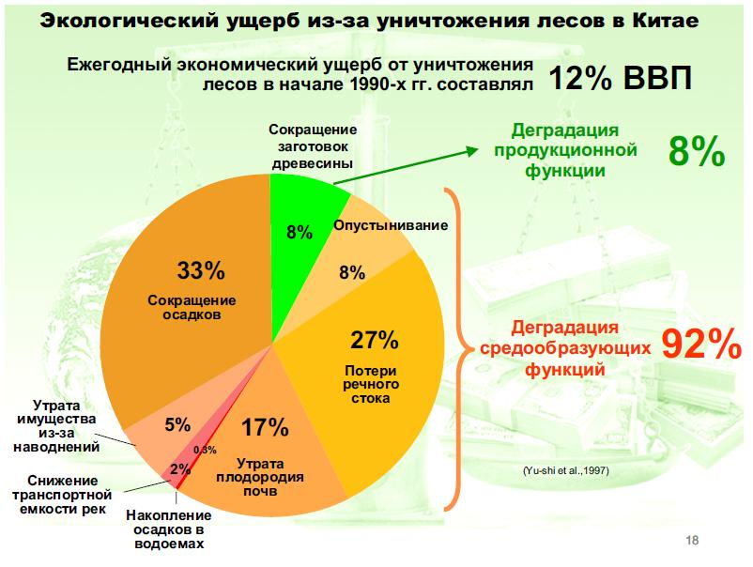

Slide 14
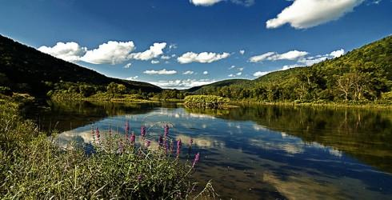
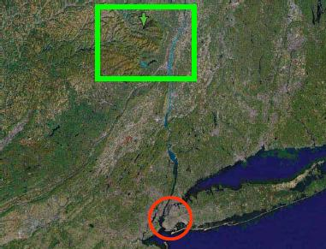
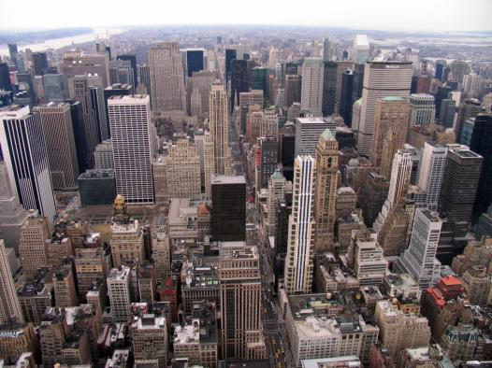
Водозабор для Нью-Йорка

Slide 15
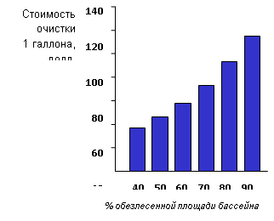
Водозабор для Нью-Йорка

Slide 16
Водозабор для Нью-Йорка
$6 млрд. на строительство и $300 млн. на ежегодные расходы для водоочистной станции
$1.5 млрд. в течение 10 лет для восстановления и защиты бассейна реки

Slide 17
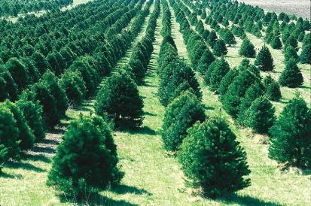


Так зачем нам нужно их сохранять?
Сохранение и восстановление естественных экосистем – вопрос выживания человечества

Slide 18
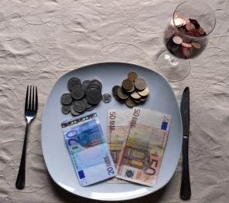
Когда мы убьем последнюю птицу, выловим последнюю рыбу, срубим последнее дерево – мы поймем, что деньги не съедобны
Пословица индейцев кри

Slide 19
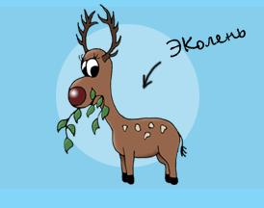
Вопросы?
www.ecoport.uz

Slide 20
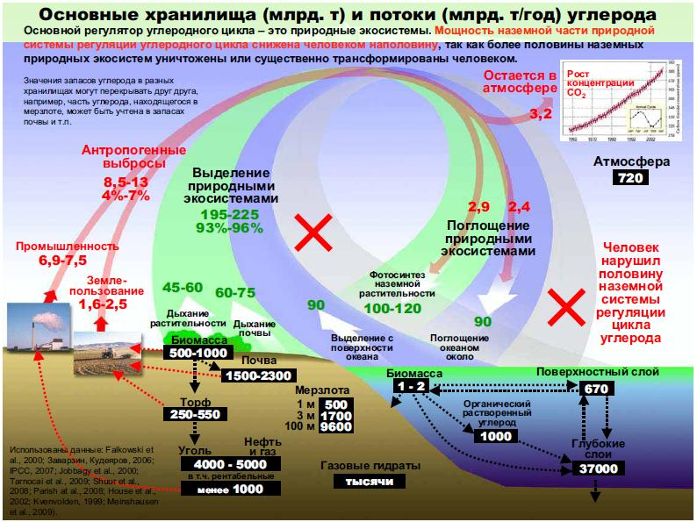

Slide 21
Case study: New York City’s agreement
The utilitarian approach
A watershed agricultural program;
A forestry program;
A stream management program;
Upgrades to wastewater infrastructure;
Construction of an ultraviolet disinfection plant;
New regulation and enforcement mechanisms;
Consistent with water quality protection.

